Slide 1
INTERNET OF THINGS
KTI tugas 12
Soleh Elfrianto Hardiyono
PENS D4 LJ PJJ 2014
2110147044

Slide 2
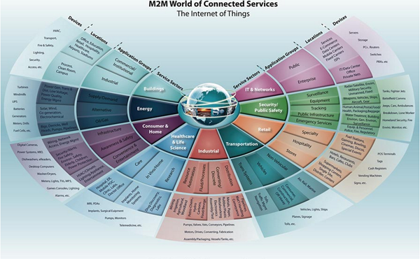
Pembagian internet of things
Diagram M2M/IoT yang di kemukakan oleh Beecham Research's dengan sektor yang sangat luas yang dibagi menjadi 9 bagian.
Notes:
WSIS: World Summit on the Information Society, it’s a pair of conference about information society

Slide 3
Pengertian internet of things
Internet of Things(IoT) merupakan sebuah konsep yang bertujuan untuk memperluas manfaat dari konektivitas internet yang tersambung secara terus-menerus. Adapun kemampuan seperti berbagi data, remote control, dan sebagainya, termasuk juga pada benda di dunia nyata. Contohnya bahan pangan, elektronik, koleksi, peralatan apa saja, termasuk benda hidup yang semuanya tersambung ke jaringan lokal dan global melalui sensor yang tertanam dan selalu aktif
Notes:
WSIS: World Summit on the Information Society, it’s a pair of conference about information society

Slide 4
Penerapan internet of thing di berbagai sektor
Sektor Pembangunan
Sektor Energi
Sektor Rumah Tangga
Sektor Kesehatan
Sektor Industry
Sektor Transportasi
Sektor Perdagangan
Sektor Keamanan
Sektor Teknologi Dan Jaringan
Notes:
WSIS: World Summit on the Information Society, it’s a pair of conference about information society

Slide 5
*Sektor Pembangunan
Sektor Pembangunan ini diatur dalam Komersial / Kelembagaan, meliputi toko-toko dan supermarket, gedung perkantoran dan departemen pemerintah, dan segmen industri, meliputi bangunan pabrik, dan perumahan.
Notes:
WSIS: World Summit on the Information Society, it’s a pair of conference about information society

Slide 6
Contoh (Sektor Pembangunan)
Perangkat yang dapat dihubungkan untuk memberikan pelayanan kepada pengguna termasuk HVAC,
kontrol akses,
manajemen pencahayaan,
sensor kebakaran,
sistem keamanan
Fasilitas / Layanan yang dibangun untuk mengotomatisasi dan bereaksi terhadap kondisi lingkungan.
Notes:
WSIS: World Summit on the Information Society, it’s a pair of conference about information society

Slide 7
*Sektor Energi
Dibagi menjadi tiga segmen pasar:
Pasokan / Permintaan.
Alternatif,
Minyak / Gas
Notes:
WSIS: World Summit on the Information Society, it’s a pair of conference about information society

Slide 8
*Contoh (Sektor Energi)
Pembangkit listrik, transmisi / distribusi, bahan bakar fosil, hidro dan nuklir.
Sumber baru termasuk sumber energi terbarukan seperti cahaya, angin, pasang serta elektrokimia.
Aplikasi dan perangkat yang digunakan untuk mengekstrak dan mengangkut komoditas ini. Meliputi rig, derek, kepala sumur, pompa dan pipa.
Notes:
WSIS: World Summit on the Information Society, it’s a pair of conference about information society

Slide 9
Sektor Rumah Tangga
Kebutuhan rumah tangga semakin pesat seiring dengan berkembangnya jaman, dibagi menjadi 3 kebutuhan :
Infrastruktur
Kesadaran / Keamanan
Kenyamanan / Hiburan
Notes:
WSIS: World Summit on the Information Society, it’s a pair of conference about information society

Slide 10
Contoh (Sektor Rumah Tangga)
kabel, akses jaringan dan manajemen energi rumah
alarm kebakaran rumah, pemantauan lansia (tidak klinis) dan anak-anak.
meliputi pengendalian iklim, manajemen pencahayaan, peralatan dan hiburan, eReaders, photoframes Digital, Game konsol serta Cincin / pengering dan Alarm Rumah.
Notes:
WSIS: World Summit on the Information Society, it’s a pair of conference about information society

Slide 11
* Sektor Kesehatan
Sektor kesehatan meliputi telemedicine, rumah jompo, dan perawatan kesehatan di rumah termasuk pemantauan jarak jauh. Misalnya alat pacu jantung jantung ditanamkan untuk orang tua (klinis). Aplikasi ini memberdayakan pasien dan dokter sama untuk melakukan penelitian yang lebih baik dan pilihan pengobatan.
Notes:
WSIS: World Summit on the Information Society, it’s a pair of conference about information society

Slide 12
* Contoh (Sektor Kesehatan)
Perawatan meliputi Rumah Sakit, ER, Ponsel POC, Klinik, dll.
Dalam vivo(berasal dari Spanyol: vivo[vivo, "hidup"]) / rumah meliputi Implan (pacu jantung, dll), Sistem Pemantauan Rumah.
Penelitian yang meliputi Penemuan Obat, Diagnostik dan peralatan Lab.
Notes:
WSIS: World Summit on the Information Society, it’s a pair of conference about information society

Slide 13
* Sektor Industri
Sektor Industri mencakup pemantauan dan pelacakan aset, yang melibatkan pemantauan diskrit aset atau perangkat untuk memastikan kinerja uptime, kontrol versi, dan analisis lokasi untuk berbagai proses industri pabrik. Proses ini tersegmentasi sebagai berikut:
  cairan
  Konversi / Diskrit meliputi tank, fabrikasi, perakitan / kemasan.
  Distribusi meliputi infrastruktur / rantai persediaan.
  Sumber Otomasi meliputi pertanian, irigasi, pertambangan, gudang, pabrik / tanaman.
Notes:
WSIS: World Summit on the Information Society, it’s a pair of conference about information society

Slide 14
*Sektor Transportasi
Sektor Transportasi dibagi menjadi tiga segmen utama:
  Kendaraan.
    kendaraan telematika, pelacakan dan komunikasi dengan mobil, truk dan trailer. Kendaraan telematika kemudian memungkinkan layanan seperti navigasi, diagnostik kendaraan, dan pencarian kendaraan yang dicuri.
  Non-Kendaraan. non-kendaraan termasuk pesawat, kereta api, kapal / perahu dan container.
  Sistem Transportasi. Sistem mencakup layanan informasi untuk penumpang , skema pembayaran jalan, skema parkir, terutama di kota-kota.
Notes:
WSIS: World Summit on the Information Society, it’s a pair of conference about information society

Slide 15
*Sektor Perdagangan
Sektor perdagangan yang meliputi sistem jaringan dan perangkat yang memungkinkan pengecer untuk memiliki peningkatan visibilitas rantai pasokan, konsumen dan mengumpulkan informasi produk, meningkatkan kontrol persediaan, mengurangi konsumsi energi, dan penelusuran aset dan keamanan.
Notes:
WSIS: World Summit on the Information Society, it’s a pair of conference about information society

Slide 16
* Contoh (Sektor Perdagangan)
Toko, meliputi supermarket, pusat perbelanjaan, serta situs toko tunggal dan pusat distribusi.
Perhotelan meliputi hotel, restoran, bar, kafe dan klub.
Khusus meliputi SPBU, game, bowling, bioskop, konser, balap, dan pameran.
Notes:
WSIS: World Summit on the Information Society, it’s a pair of conference about information society

Slide 17
* Sektor Keamanan
Layanan darurat,
  Contoh : meliputi polisi, pemadam kebakaran, jasa ambulans , termasuk unit gawat darurat.
Infrastruktur Publik
Contoh : pemantauan lingkungan termasuk dataran banjir, instalasi pengolahan air & iklim dan meteorologi.
Pelacakan
Contoh : meliputi manusia (pekerja mandiri, parolees, dll), hewan, pengiriman barang dan pelacakan bagasi.
Notes:
WSIS: World Summit on the Information Society, it’s a pair of conference about information society

Slide 18
* SektorTeknologi dan Jaringan
Sektor ini dibagi menjadi dua segmen utama:
Jaringan perusahaan
  Contoh : mesin fotokopi, printer, mesin cap serta pemantauan jarak jauh PBXs, IT dll.
Jaringan publik
  Contoh : infrastruktur , menara selular, pusat data publik, sistem pasokan listrik dan penyejuk ruangan. Kategori ini berbeda dari manajemen fasilitas di sektor pembangunan.
Notes:
WSIS: World Summit on the Information Society, it’s a pair of conference about information society

Slide 19
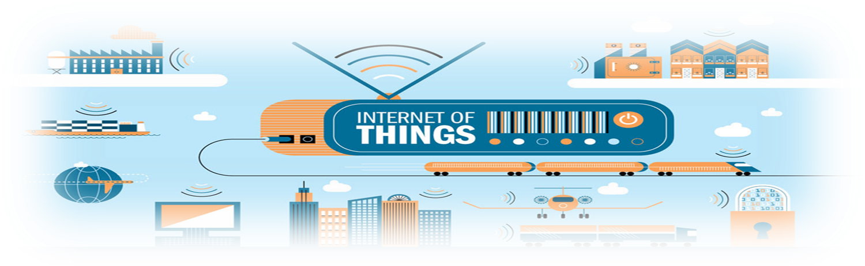
implementasi

Slide 20
Implementasi IoT
Internet of Things mengacu pada pengidentifikasian suatu objek yang direpresentasikan secara virtual di dunia maya atau Internet. Jadi dapat dikatakan bahwa Internet of Things adalah bagaimana suatu objek yang nyata di dunia ini digambarkan di dunia maya (Internet). Ada banyak contoh penerapan konsep IoT pada kehidupan sehari hari.
Notes:
WSIS: World Summit on the Information Society, it’s a pair of conference about information society

Slide 21
QR code
QR Code (Quick Response Code) adalah suatu kode batang dua dimensi yang dikembangkan oleh Denso Wave ( perusahaan jepang). QR diciptakan untuk menyampaikan informasi dengan cepat dan mendapatkan respons yang cepat pula. Barcode hanya menyimpan informasi secara horizontal, sedangkan QR mampu menyimpan informasi secara horizontal dan vertical. Contoh Penggunaan QR:
Untuk menyimpan alamat dan URL
nomer telepon, teks dan sms
majalah, surat harian, iklan, pada tanda-tanda bus, kartu nama ataupun media lainnya.
Notes:
WSIS: World Summit on the Information Society, it’s a pair of conference about information society

Slide 22
RFID
RFID (Radio Frequensi Identifity) adalah sebuah metode identifikasi secara otomatis dengan menggunakan RFID tag atau transponder.
Prinsip kerja RFID: RFIDtag (label RFID) memuat informasi dalam bentuk elektronik dan ketika bertemu dengan RFIDreadernya, informasi itu akan dikirimkan ke RFIDreader dalam bentuk gelombang radio, Sehingga benda tersebut dapat teridentifikasi oleh RFIDreadernya.
Pemanfaatan RFID :
Koleksi Buku perpustakaan
Kartu kredit
Pendeteksi pencurian barang di toko
Pencegahan penebangan pohon secara liar
Notes:
WSIS: World Summit on the Information Society, it’s a pair of conference about information society

Slide 23
Faktor-faktor yang mempengaruhi IoT
Kecerdasan
Arsitektur
Ukuran,
Waktu & ruang
Komunikasi mesin ke mesin
Wireless sensor
Cloud Computing
Analisa
Wearable device
keamanan
Notes:
This part need to be discussed again
AI: the autonomous and intelligent entities will act in full interoperability & will be able to auto-organize themselves depending on the context, circumstances or environment.
ED is to design the scheme depending on the need
FS means that hundreds and thousands of nodes will be disable and will be set to run.
CAT means that there’s several kinds of media such as vehicle stone that they need different access technologies.
SS is the machine can rend and send by themselves. No need to tell humanbeings

Slide 24
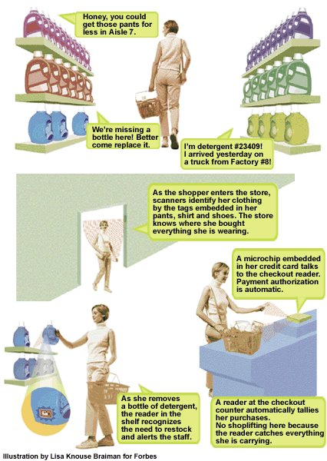
Skenario (Shopping)
(2) When shopping in the market, the goods will introduce themselves.
(1) When entering the doors, scanners will identify the tags on her clothing.
(4) When paying for the goods, the microchip of the credit card will communicate with checkout reader.
(3) When moving the goods, the reader will tell the staff to put a new one.

Slide 25

Skenario (RFID)
Mengenali & melacak data objek
Mengumpulkan, memproses data dan memdeteksi perubahan fisik dari objek
Mendukung kekuatan jaringan dengan mengembalikan kemampuan pengolahan untuk bagian yang berbeda dari jaringan .
To make the smaller and smaller things have the ability to connect and interact.
Notes:
More than four several technologies
machine-to-machine interfaces and protocols of electronic communication
microcontrollers
wireless communication
RFID
Energy harvesting technologies
sensor technology
Location technology
Software
IPv6

Slide 26
State of the Art of IoT
Research groups
1
2
3
MIT Auto-ID Lab & EPC Global.
Stanford University
Georgia Institute of Technology
Cambridge Univ
EPFL & ETH Zurich
Information and Communication Systems Research Group
Chemnitz University of Technology
VSR Group
Nokia
SAP
IBM
GOOGLE
AMBIENT
Metro Group
Siemens
Sun
Cisco
GE
Notes:
Need to improve about the research groups and projects

Slide 27
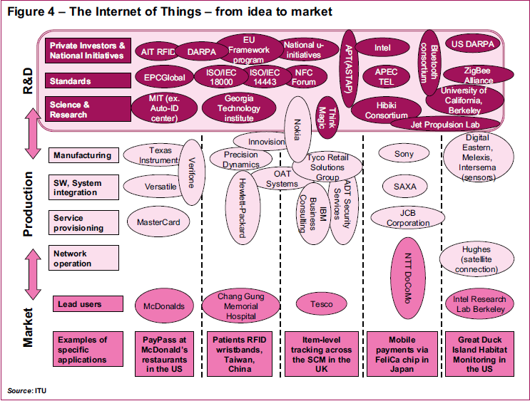
Posisi Internet of thing dalam kehidupan
Notes:
Diagram of the whole system of IoT business and R&D
Add some content of economic system of IoT and what it related with other part of society

Slide 28
Tantangan IoT
meyakinkan pengguna bahwa teknologi IOT
melindungi privasi data
Potential Solutions
Hukum & peraturan
Teknis Kontrol
Sosial
budaya
Peraturan
perdagangan
Notes:
Privacy and security
In order to have a widespread adoption of any object identification system, there is a need to have a technically sound solution to guarantee privacy and the security of the customers. While in many cases the security has been done as an add-on feature, it is the feeling that the public acceptance for the IoT will happen only when the strong security and privacy solution are in place. This could be hybrid security mechanisms that for example combine hardware security with key diversification to deliver superior security that makes attacks significantly more difficult or even impossible. The selection of ssecurity features and mechanisms will continue to be determined by the impact on business processes; and trade-offs will be made between chip size, cost, functionality, interoperability, security, and privacy. The security and privacy issues should be addressed by the forthcoming standards which must define different security features to provide confidentiality, integrity, or availability services. There are also a range of issues related to the identity of people. These must be dealt with in politics and legislation, and they are of crucial importance for the efficient public administrations of the future. Although many of the proposed technologies are based on RFID or smart systems, they will not be discussed in this report whose focus is on objects and things and the related technological and application challenges.

Slide 29
Masa depan IOT
Traffic Issue
Production
Daily Life
Logistics
Resource & Power Control
Retailing
Notes:
Different areas that would be implement, this part should be improved

Slide 30
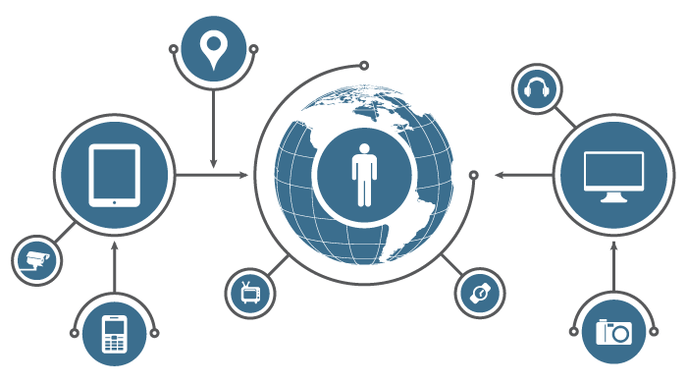
Future of IOT
Notes:
Open issue

Slide 31
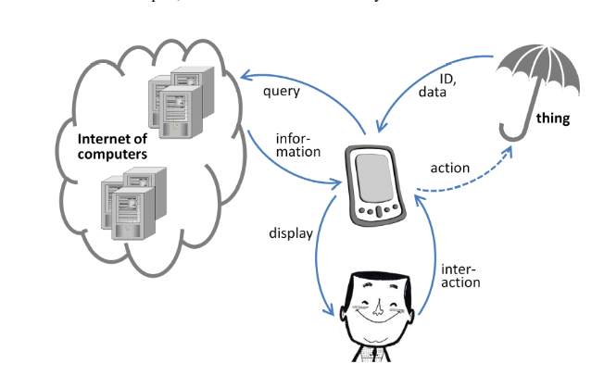
Future of IOT
Notes:
Technology trends

